Slide 1
“Patrón de diseño Strategy”
Chávez Cojal, Harold Jeyson
Hernández Amorós, Sebastián Alberto
Ortiz Cabrera, Camila Christine
Ruiz Silva, Ronald Jhonnel

Slide 2
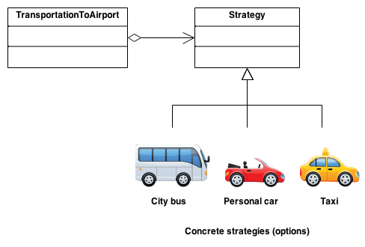
Strategy
Define una familia de algoritmos, encapsula cada uno de ellos y los hace intercambiables.
Creamos objetos que representan varias estrategias y un objeto de contexto cuyo comportamiento varía según su objeto de estrategia.

Slide 3
USAR CUANDO …
Muchas clases relacionadas difieren sólo en su comportamiento.
Se necesitan distintas variantes de un algoritmo.
Un algoritmo usa datos que los clientes no deberían conocer.
Una clase define muchos comportamientos que se representan como múltiples sentencias condicionales.

